Slide 1
Android 大作业
短视频App
组员：2017211233-彭鲜

Slide 2
总体实现
网络请求：使用Retrofit网络请求框架
视频信息流界面：使用RecyclerView实现
视频封面加载：使用Glide实现
播放界面：使用ViewPager2实现，支持竖屏滑动

Slide 3
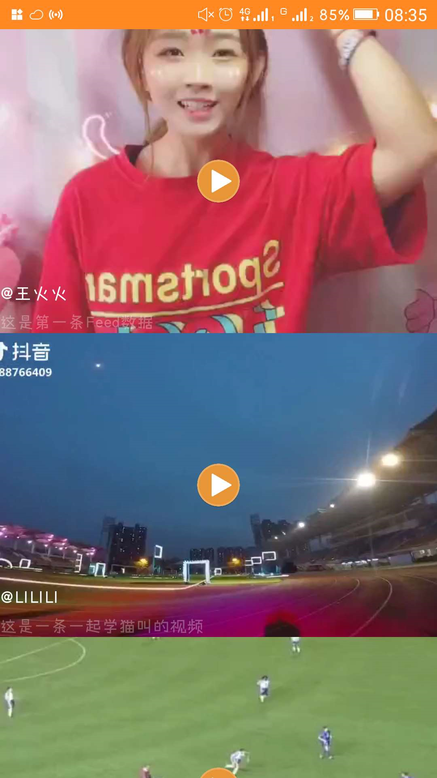
App功能
视频信息流列表显示
视频封面图
视频作者
视频描述信息
播放按钮
使用Recyclerview实现，监听点击事件，实现页面跳转

Slide 4
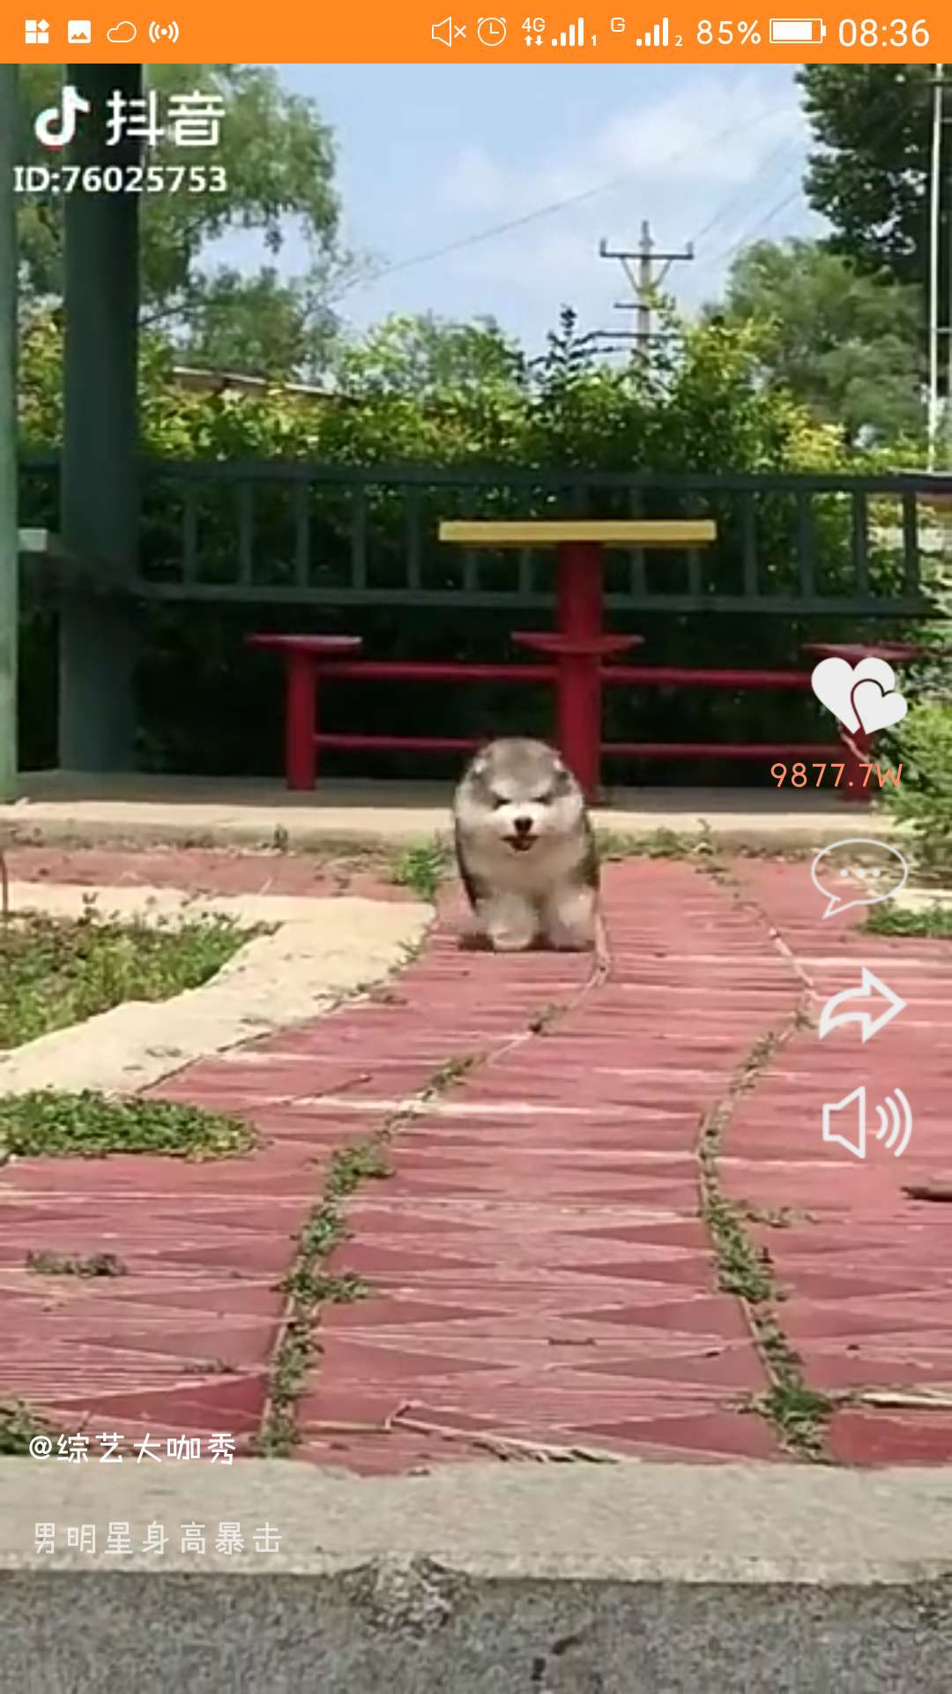
App功能
视频播放
使用ViewPager2实现
播放被点击的视频
视频显示信息
视频作者
视频描述信息
点赞图标与点赞数
音量图标
评论与转发图标

Slide 5
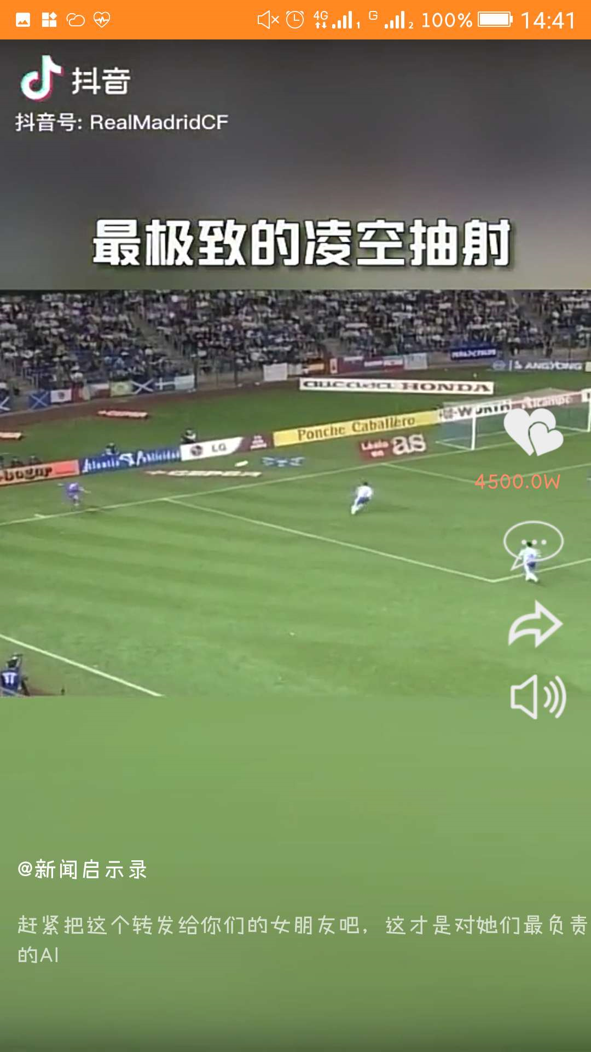
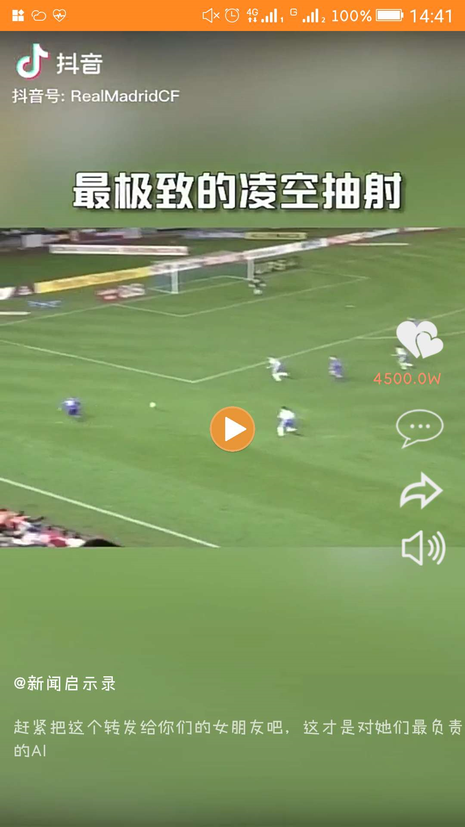
App功能
视频播放
单击视频播放/暂停
实现：监听点击事件并判断当前视频状态
播放时：不显示播放按钮
暂停时：显示播放按钮

Slide 6
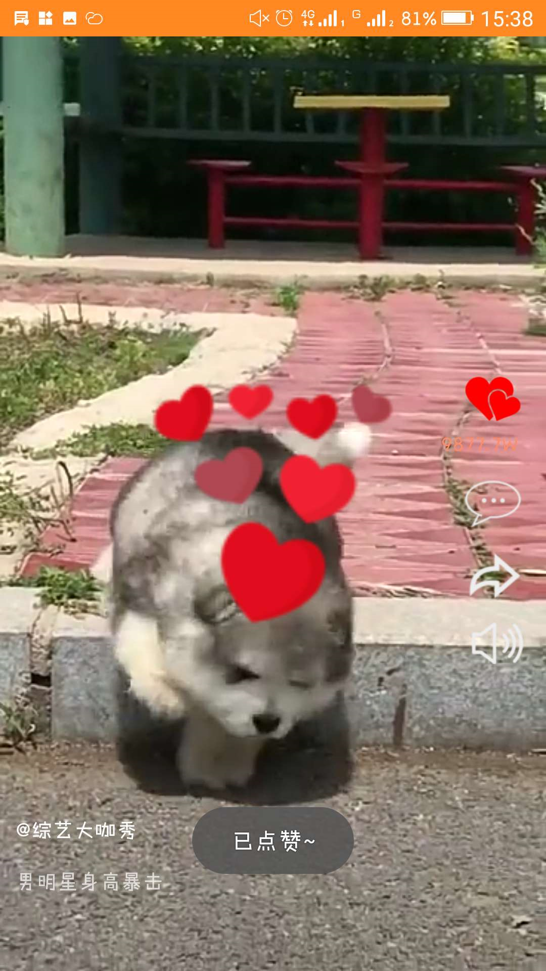
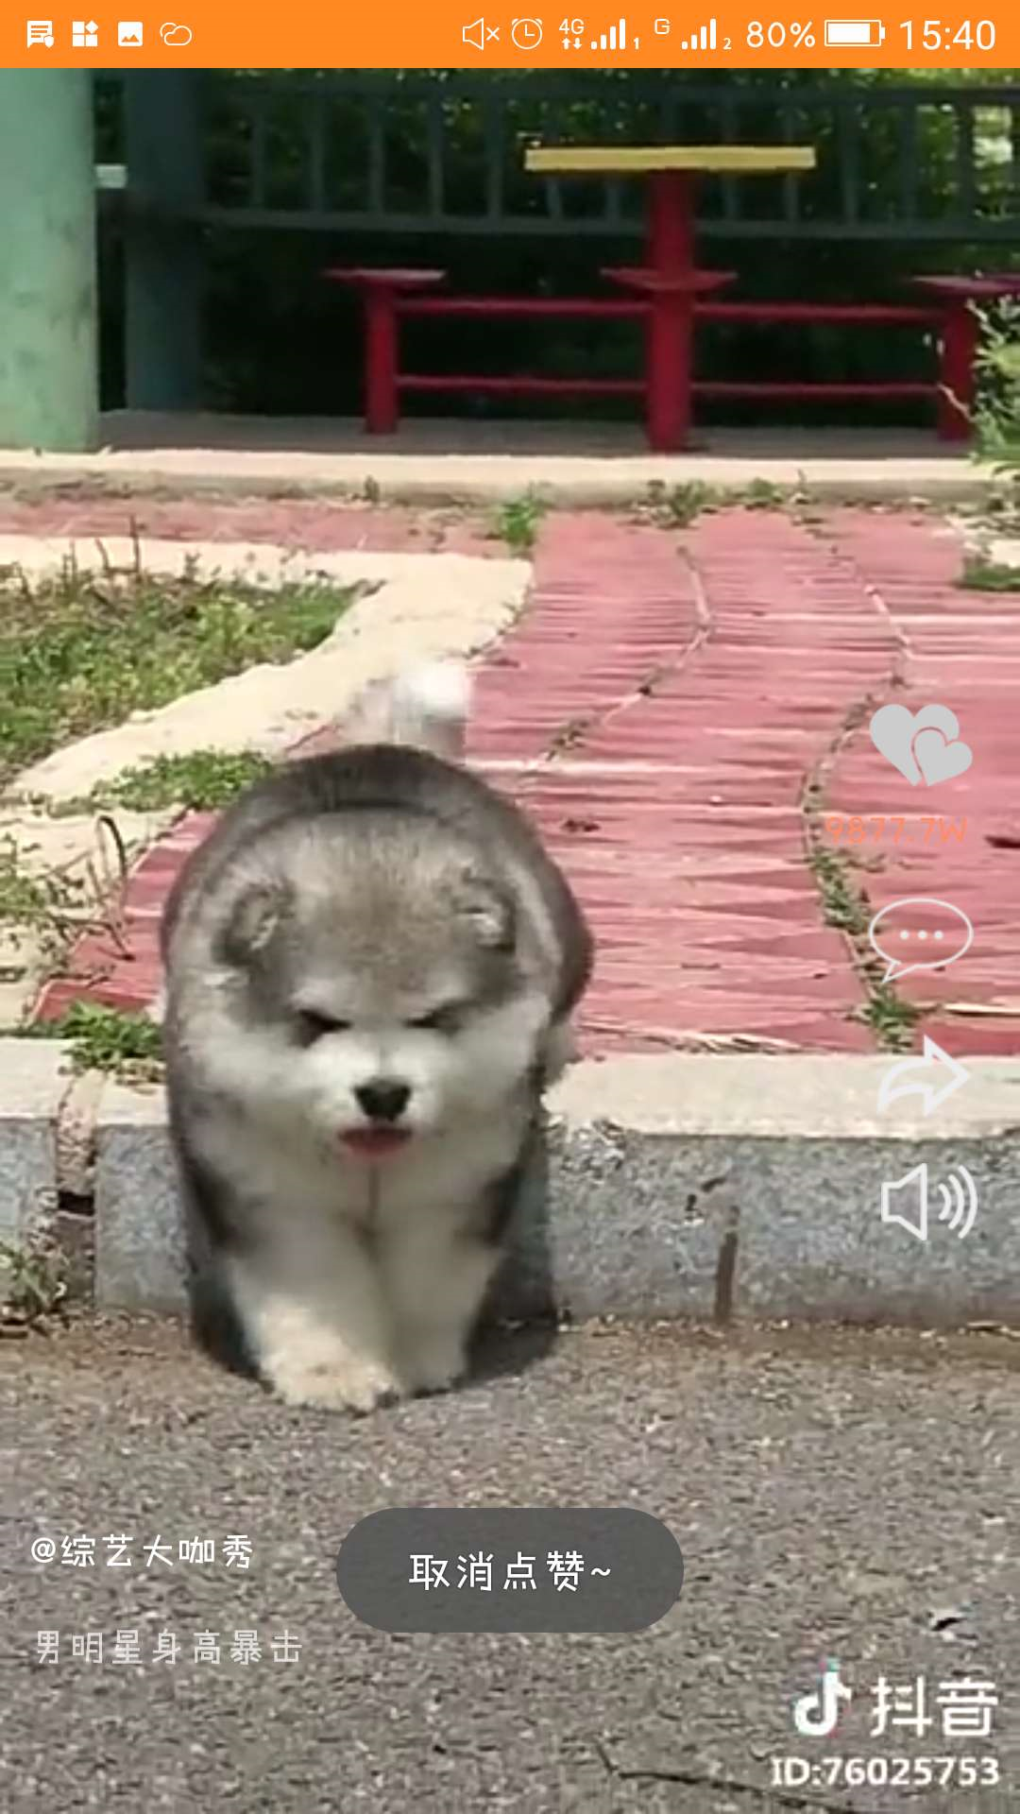
App功能
视频播放
点赞功能
实现：心形图标监听点击事件
点击：心形图标变成红色、点赞数+1、呈现动画点赞效果
再次点击：心形图标恢复灰色、点赞数-1

Slide 7
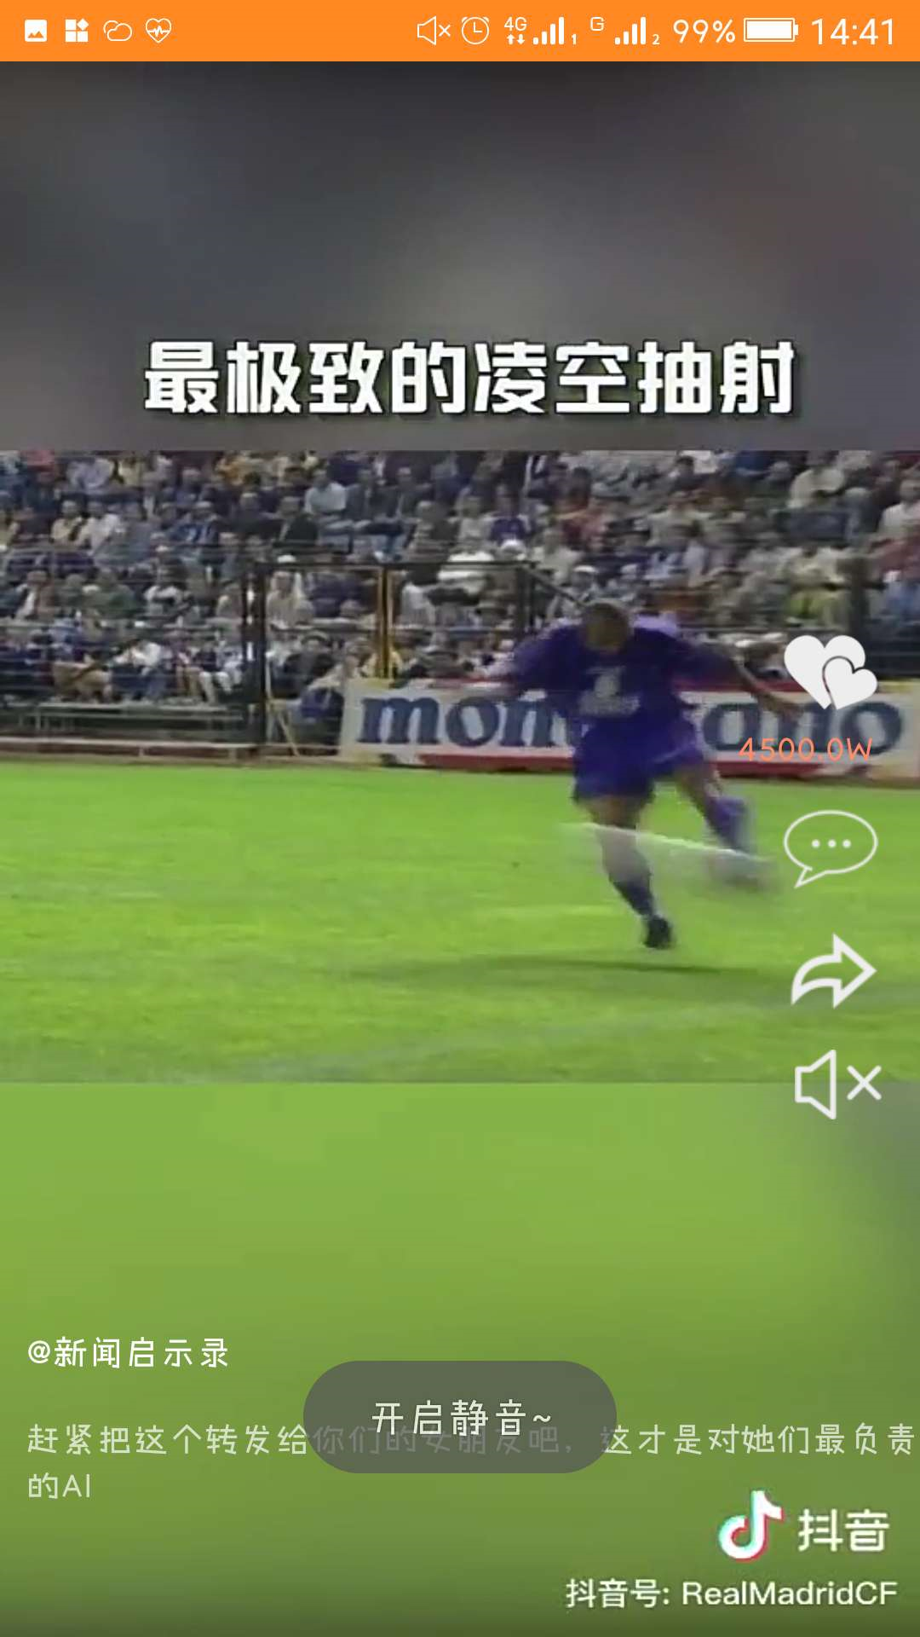
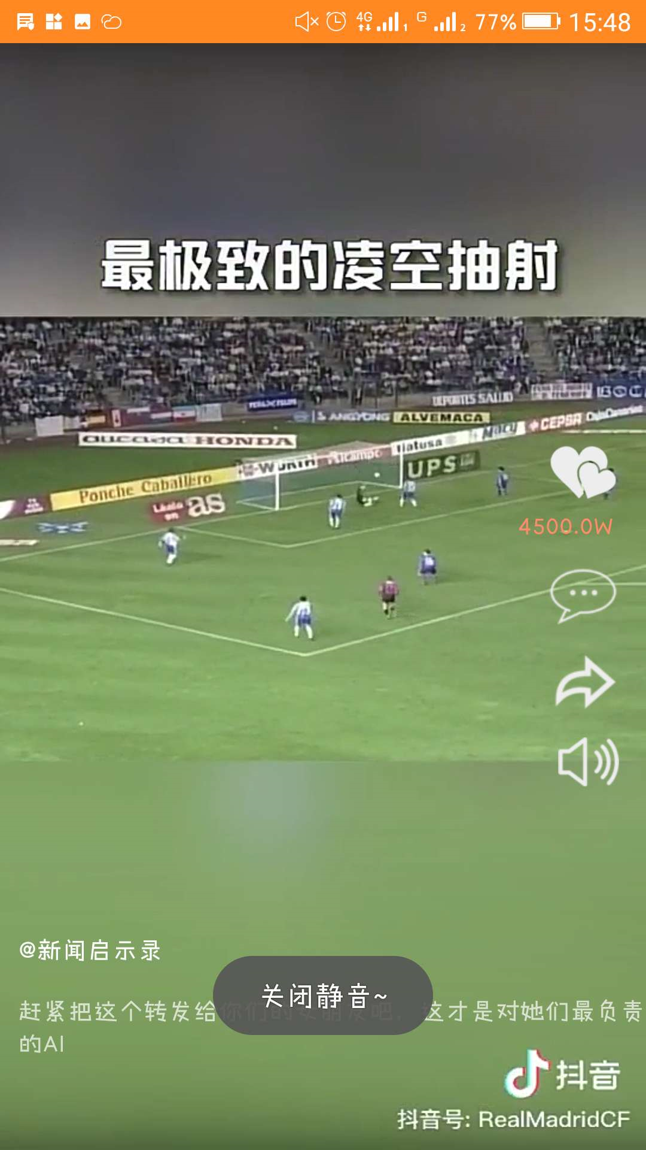
App功能
视频播放
静音功能
实现：音量图标监听点击事件
点击：将媒体音量设为0，音量图标改变
再次点击：将媒体音量恢复，音量图标恢复

Slide 8
遇到的问题
视频描述与视屏内容不相关、而且有两个相同视频
一开始以为是解析json数据出错了，去检查自己程序好几遍，后来直接打开url查看视频发现老师提供的数据就是这样的，不是程序问题。
ViewPager2的使用
因为ViewPager2是相对比较新的组件，能查找到的相关资料偏少，有时候自己遇到的问题找不到解决方法就会琢磨好几个小时，总的还是因为不够熟练。
在实现音量控制时，没有获取权限导致失败
在AndroidManifest.xml文件中添加以下权限，问题解决
<uses-permission android:name="android.permission.ACCESS_NOTIFICATION_POLICY"/>

Slide 9
总结
收获
在选这么门课之前从未接触过安卓开发，已经习惯了自己作为用户，没有想过自己要去创造，所以就觉得很难，但课程中，老师从基础讲起、一步步带领我们入门，虽然这个短视频App功能非常简单，但它对我来说，是学习了很多知识才实现出来的，这样小小的成果让我对安卓开发产生了浓厚的兴趣。
遗憾
由于这学期课程太多，大作业随着期末接踵而至，很多想要尝试的功能都没有时间去完成了，所以有些遗憾。但好在通过这门课的学习，我们已经获得了基本的知识和技能，我想这是更加重要的，希望在假期能把自己的App加以完善。

Slide 10
Thank you!
感谢几位老师这个学期以来的指导与帮助！

